Slide 1
Профиль учащегося IB

Slide 2
Миссия IB — воспитание личностей с интернациональным мышлением, которые, признавая общность всех людей в мире и разделяя ответственность за судьбу планеты, стремятся к созданию лучшего и более безопасного мира.

Slide 3
Профиль учащегося
Представляет собой набор личностных характеристик и призван вдохновлять, мотивировать и направлять деятельность учащихся, учителей и всего сообщества школ IB, объединяя их ради достижения общей цели.

Slide 4
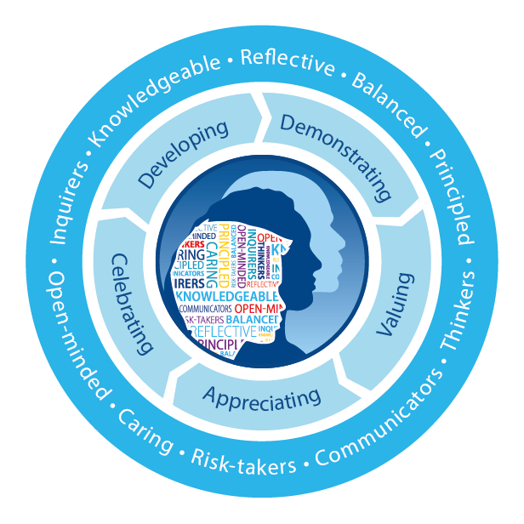
Любознательными
Думающими
Знающими
Общительными
Принципиальными

Slide 5
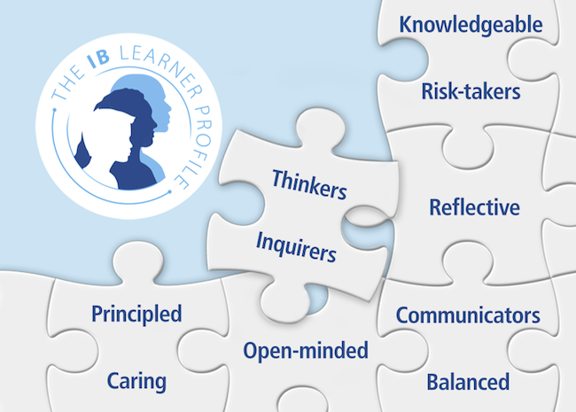
Широко мыслящими
Заботливыми
Решительными
Гармонично развитыми
Анализирующими

Slide 6
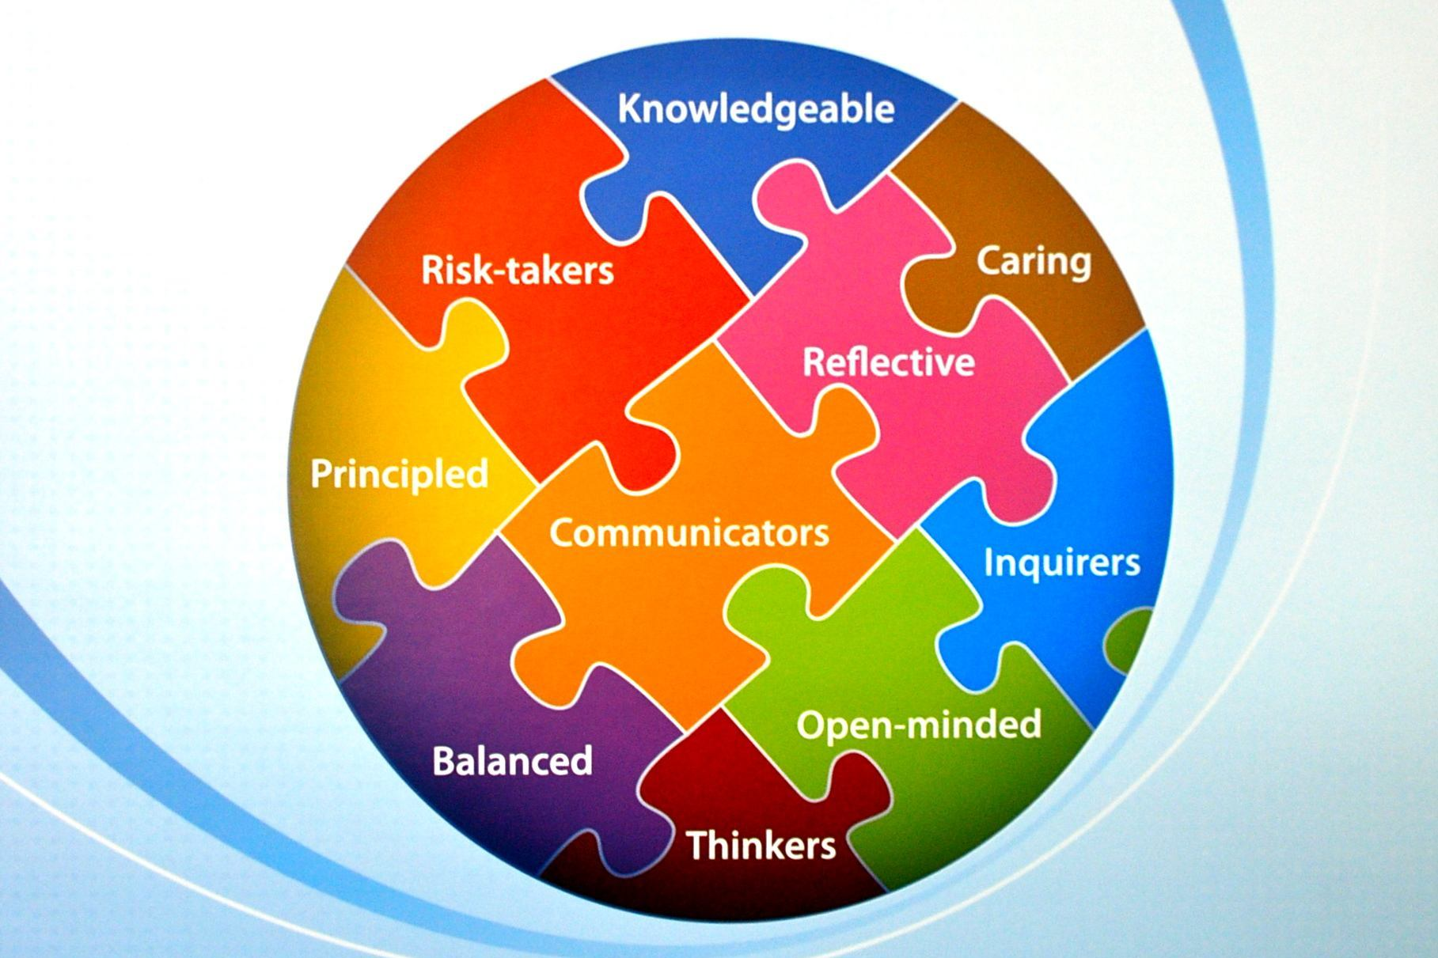
Данные качества представляют собой широкий спектр человеческих возможностей и функций, которые выходят за рамки интеллектуального развития и достижений в учебе.

Slide 7
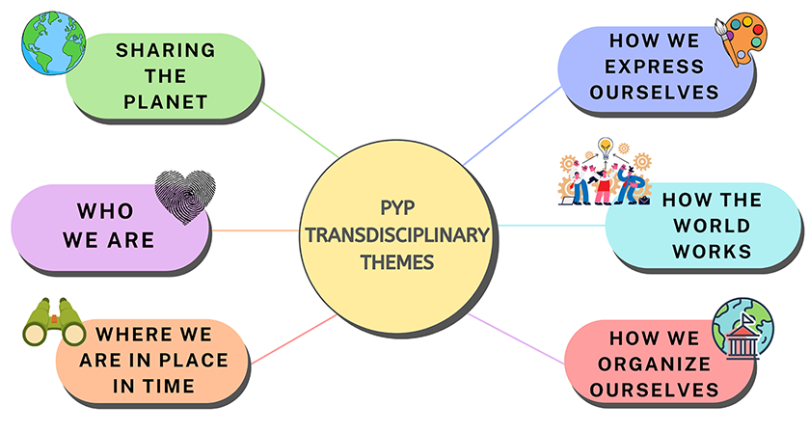
Программа дошкольного образования и начальной школы IB (PYP)

Slide 8
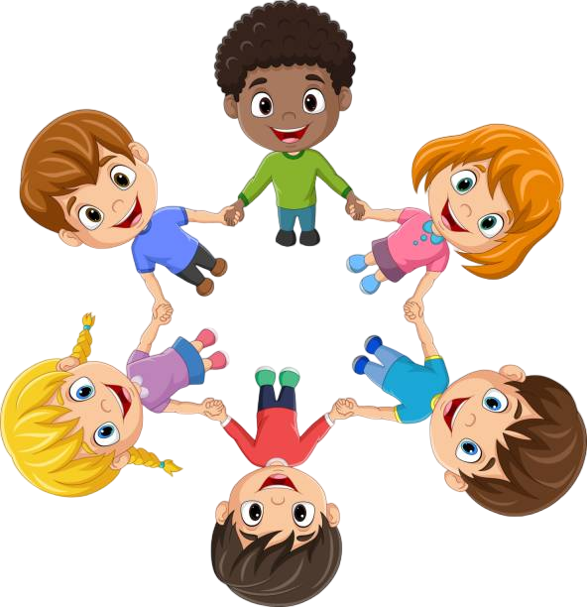
Кто мы есть?
Где мы во времени и пространстве?
Как мы себя выражаем?
Как устроен мир?
Как мы организуем себя?
Планета – наш общий дом

Slide 9
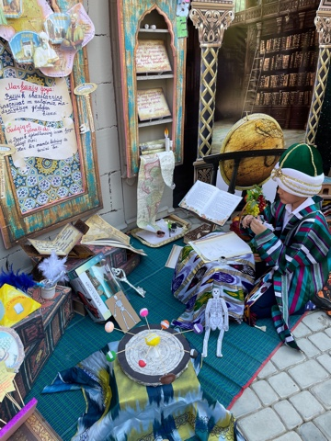
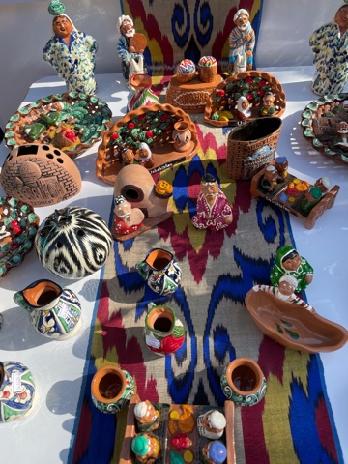
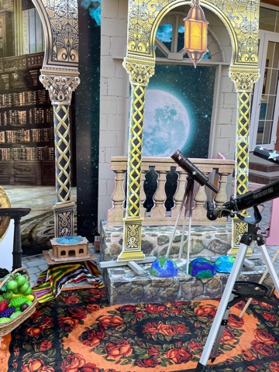
Выставка работ

Slide 10
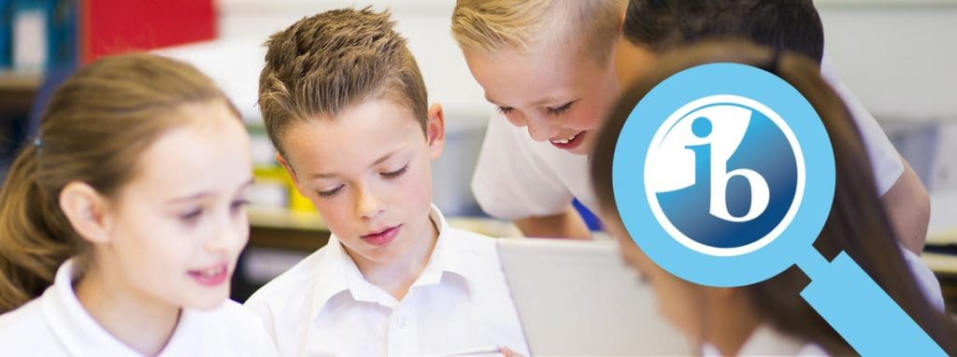
Модель учебной программы международного бакалавриата сфокусирована на развитии личности ребенка, в котором развиваются черты характера, которые характеризуют его прежде всего, как исследователя.

